Slide 1
毛绒玩具商业计划书

Slide 2
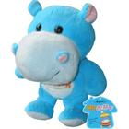
公司简介
漂亮宝贝毛绒玩具有限责任公司主要从事于毛绒玩具的生产制造和经营销售，其次还兼营家纺布艺、各式小礼品、婚庆礼品等相关产业。公司注册资本350万元。

Slide 3

毛绒玩具的市场
随着人们消费观念的转变和生活水平的提高，玩具成为一年四季都受欢迎的产品。而且毛绒产品已不仅仅只是小孩子手中的玩具，它的主要消费群已经明显由儿童或青少年扩展到青年，白领等群体 。
除了它的玩具功能外，毛绒玩具现代家居装饰功能也在加强。

Slide 4
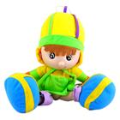
机遇
1、严峻的生存环境，有利于促使中国传统玩具企业变压力为动力。
出口门槛的进一步提高，对品牌玩具出口企业也是一个机遇。
中国13亿多人口，其中有异常庞大的玩具销售费群体。

Slide 5
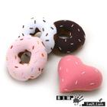
市场机会
相对于日益火爆的市场需求，国内毛绒产业所呈现的却是产销脱节、无品牌、无核心理念经营的落后状态。中国是全球最大的玩具出口国，以日本、东南亚为主要市场，现已成功开拓美国和欧洲市场，出口以毛绒玩具为主，但这仅仅是生产方面的输出。这样一个市场，产品大把抓，但它缺少一个灵魂性的东西，这就是品牌。所以，搞好品牌是毛绒产业的市场机会。

Slide 6

公司战略
产业定位由生产型转向贸易型
产品生产由定单型转向消费型
品牌宣传由零散型转向专业型
市场开拓由国外转向内外兼顾。

Slide 7

1、产业定位由生产型转向贸易型
随着经济社会加快发展和区域生产成本提高，大多数产品的生产价格不再具有明显的竞争优势，玩具企业必须要在转移过程中抓好向贸易方向的转型，要始终把国内外大客户、大客商抓在手中，成为他们的直接供货商，同时也要把转移出去的生产环节抓在手中，成为他们的主要下单商。

Slide 8

2、产品生产由定单型转向消费型
接单生产的收购价格都被压得很低，很多产品的出厂价格只有零售价格的十分之一左右，玩具生产企业要努力突破现在的定单模式，直接面向终端消费市场，加强产品宣传，加大品牌创建力度，直接被广大消费者认可，争取更大利润份额；

Slide 9

3、品牌宣传由零散型转向专业型
就单一的玩具产品来说，毛绒玩具品牌还不够多，没有比较突出的主打产品，必须整合众多玩具企业的力量，运用市场和行政手段，共同推进专业化宣传的步伐，借鉴米老鼠、蓝猫、福娃等产品的营销模式，与区域文化、重大活动、动漫卡通等媒介结合，合力打响1-2个具有漂亮宝贝特色的形象创意产品。

Slide 10

4、市场开拓由国外转向内外兼顾
受宏观环境影响，国际市场缩小，但国内人民生活水平不断提高，国内对玩具产品的需求也日益提高，应尽快打响自己的品牌，在初期发展阶段迅速开拓国内市场，以便在今后市场竞争中摆脱被动、争取主动。

Slide 11

我们的生产管理的宗旨是什么？

Slide 12

我公司以自然、快乐、温馨、童趣、时尚的设计风格，产品用料讲究,色泽鲜艳,深受广大用户的喜爱。另外,我公司承接来样定做,带料加工业务,产品做工精良,包您满意。

Slide 13

财务分析
资金来源与运用
公司初期需要外借资金70万元（银行贷款，为期一年，利率为5.85%），用做流动资金，同时也使公司的资产负债比较合理，为1：7。
公司投入资金200万元用于购建固定资产，其中生产厂房建设需120万元，设备购置费用80万元，所需的直接原材料、直接人工、制造费用以及各类期间费用150万元。

Slide 14
营业现金流量预测表 单位：万元
项目 | 2009年 | 2010年 | 2011年 | 2012年 | 2013年
销售收入 | 2000 | 2000 | 2000 | 2000 | 2000
付现成本 | 1020 | 1020 | 1020 | 1020 | 1020
折旧 | 20 | 20 | 20 | 20 | 20
税前利润 | 960 | 960 | 960 | 960 | 960
所得税 | 240 | 240 | 240 | 240 | 240
税后净利 | 720 | 720 | 720 | 720 | 720
营业现金流量 | 740 | 740 | 740 | 740 | 740
注：1、项目建设期为1年；
2、厂房、机器设备折旧年限为10年，设备无残值。

Slide 15
现金流量计算表 单位：万元
项目 | 2009年初 | 2009年 | 2010年 | 2011年 | 2012年 | 2013年
固定资产投资 | -200
营业现金流量 |  | 740 | 740 | 740 | 740 | 740
现金流量合计 | -200 | 740 | 740 | 740 | 740 | 740

Slide 16

投资分析
投资净现值
NPV=-1200+740（P/A,15%,5)=1280.63（万元）
投资回收期
投资回收期=1200/740=1.62（年）
现值指数
PI=[740(P/A,15%,5)]/1200=2.07

Slide 17

风险
市场风险
公司本身的风险
市场竞争激烈

Slide 18
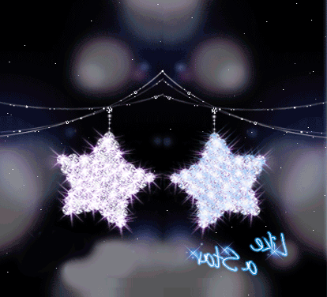
谢
谢

